Slide 1
Развитие алгоритмического мышления младших школьников на уроках математики
Учитель начальных классов
МОУ СОШ№21
Курочкина К. Н.

Slide 2
Актуальность темы:
Быстрый темп развития современного общества
Компьютеризация и информатизация всех сфер человеческой деятельности
Информатизация и модернизация образования (переход на новые стандарты)
Воспитание «нового» разносторонне развитого ученика

Slide 3
Алгоритм – это заранее заданное понятное и точное предписание возможному исполнителю совершить определенную последовательность действий для получения решения задачи за конечное число шагов.

Slide 4
Умения, которые требуются во многих сферах:
Разбиение общей задачи на подзадачи;
Планирование этапов и времени своей деятельности;
Поиск информации;
Переработка и усвоение информации;
Оценка эффективности деятельности.

Slide 5
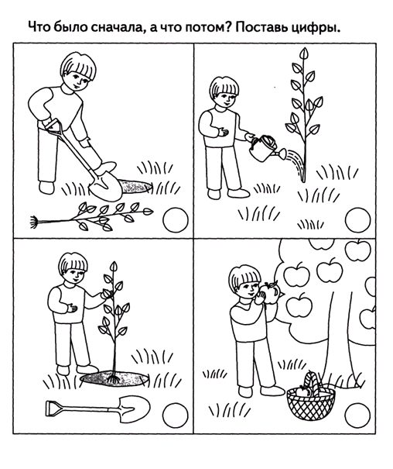

Slide 6
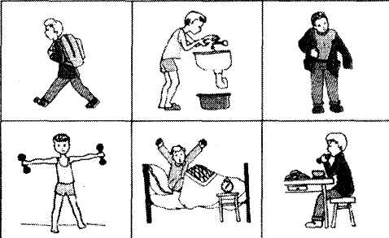
Составь распорядок дня:

Slide 7
Раскрась листок по алгоритму.
Ты любишь осень?
ДА
НЕТ
Возьми зелёный карандаш.
Возьми жёлтый карандаш.
Раскрась листок.
Убери карандаш.

Slide 8
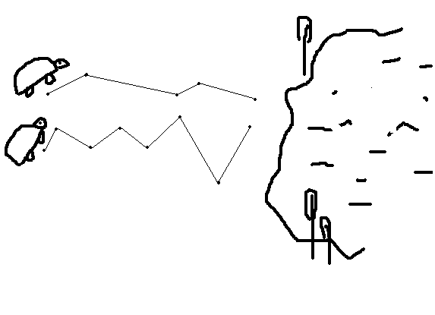
Какая черепашка быстрее доберется до озера?

Slide 9
Найди сумму а + х, расположи полученные результаты в порядке убывания. Запиши фамилию писателя.
а | 0 | 66 | 87 | 102 | 200
х | 64 | 130 | 151 | 30 | 28
 | В | Ж | Б | О | А
238 | 228 | 196 | 132 | 64
Б | А | Ж | О | В

Slide 12
Самостоятельно составь программу своего пути в школу. Программа должна содержать не менее 5 действий.

Slide 13
Алгоритм решения текстовых задач.
Подумайте и скажите, какие «шаги» нужно сделать, чтобы правильно решить задачу?
«В школьную столовую привезли 115 рожков, 68 пирожков, а булочек столько, сколько рожков и пирожков вместе. Сколько выпечки привезли в столовую? На сколько рожков меньше, чем булочек и пирожков?»

Slide 14
Алгоритм решения задачи:
- ознакомление с содержанием задачи;
- анализ условия задачи;
- поиск плана решения задачи;
- составление плана решения задачи;
- запись решения и ответа;
- работа над задачей после ее решения.

Slide 15
Спасибо за внимание! Всем удачного учебного года!

